Slide 1
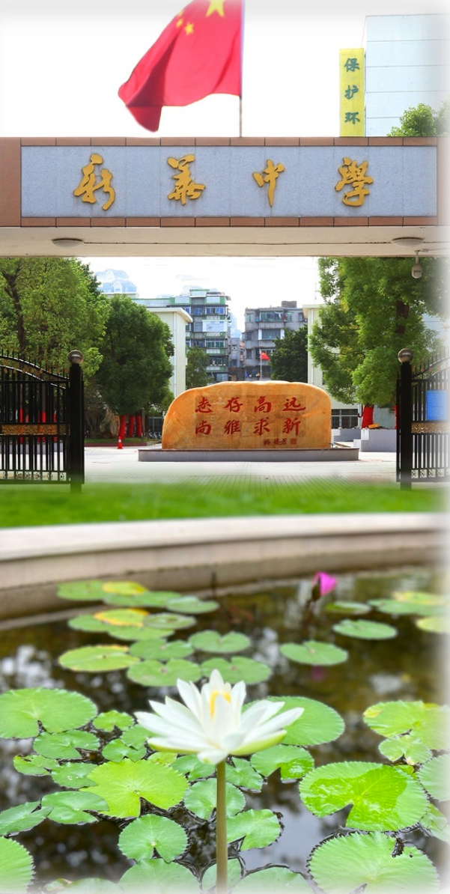
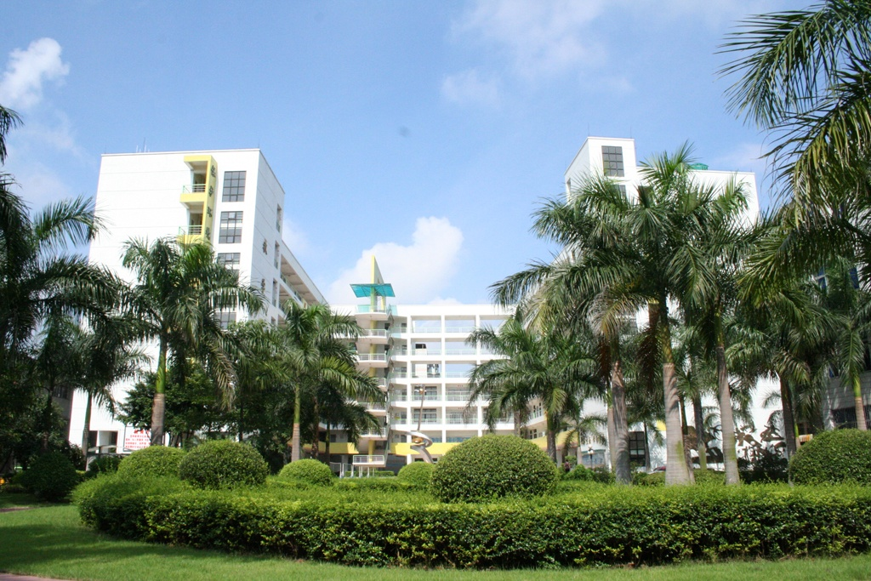
志存高远筑 梦
尚雅求新谱 章
新
华
——新华中学2024年高一年级军训开营
党总支书记：高宏伟
2024.08.19

Slide 2
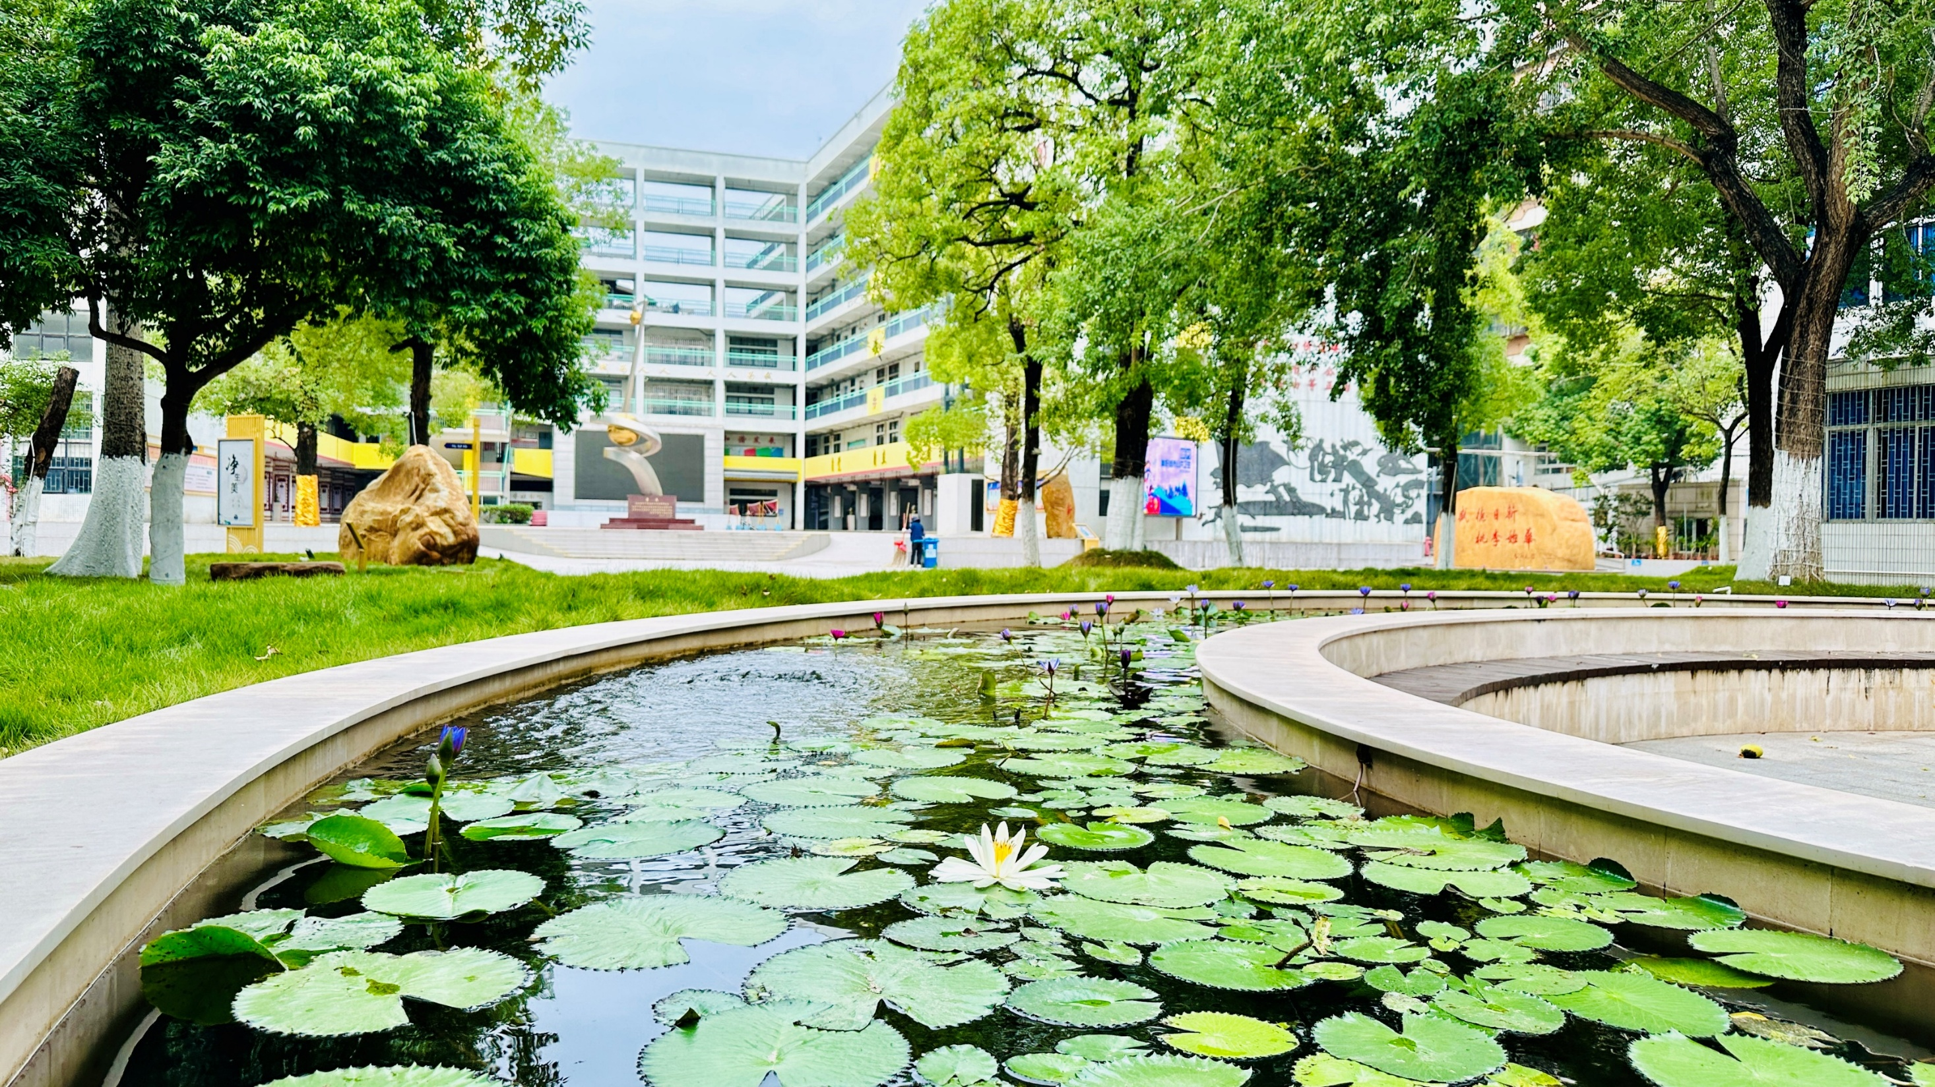
祝贺，更欢迎你来到新华中学！
(网上数据)广州市2024年中考人数为12.9万人，
普通高中招生计划共8.04万（62.3%）
示范性普通高中招生计划5.1万（39.5%）

Slide 3
祝贺，更欢迎你来到新华中学！
新华中学！
是一所你值得为之骄傲的学校！
学校 | 考生数 | 特控线 |  | 本科线
 |  | 上线人数 | 上线率 | 上线人数 | 上线率
KZ | 533 | 90 | 16.89% | 436 | 81.80%
新中 | 425 | 57 | 13.41% | 360 | 84.71%
YX | 398 | 15 | 3.77% | 283 | 71.11%
花都区 | 3116 | 772 | 24.78% | 2330 | 74.78%

Slide 4
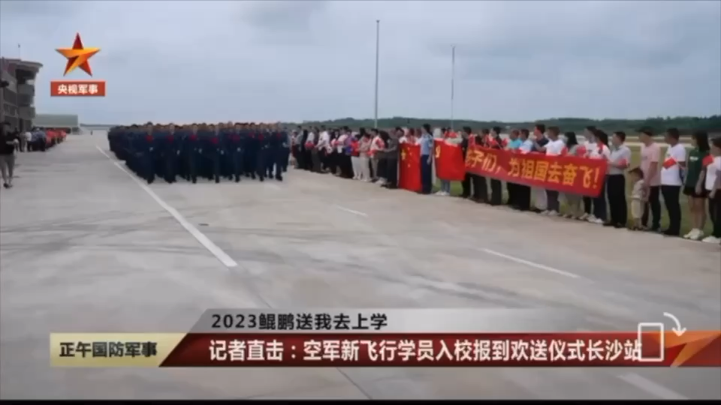
祝贺，更欢迎你来到新华中学！
新华中学！
是一所你值得为之骄傲的学校！

Slide 5

祝贺，更欢迎你来到新华中学！
新华中学！
是一所你值得为之骄傲的学校！
 | 中考入学 | 高三一模 | 高三二模 | 高考成绩
分数 | 611 | 474.5 | 501 | 551
区排名 | 1592 | 800 | 630 | 490

Slide 6
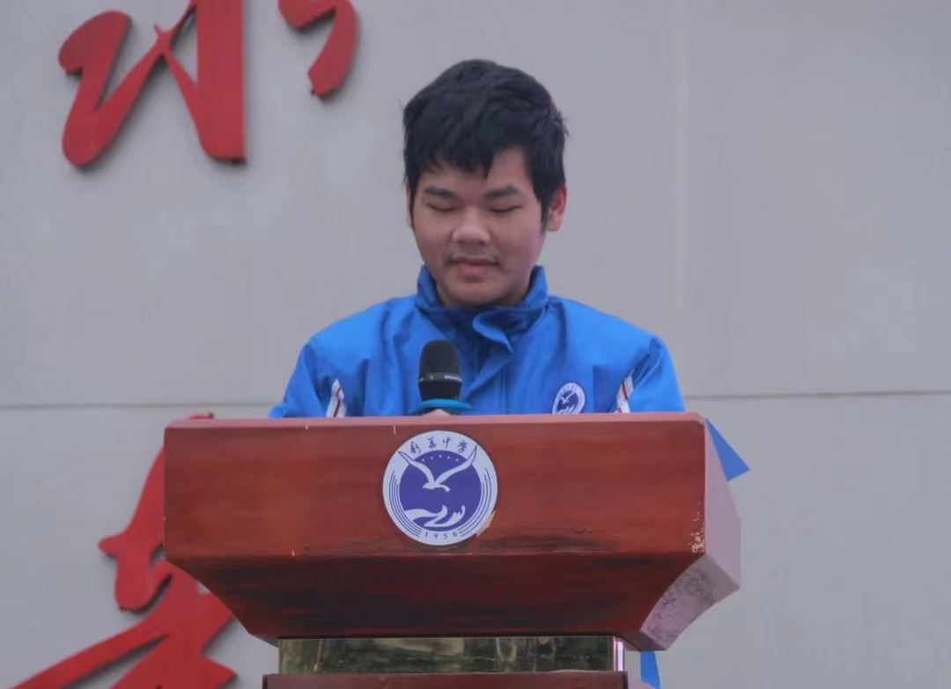
祝贺，更欢迎你来到新华中学！
新华中学！
是一所你值得为之骄傲的学校！
2023级高一陈晨同学
在第一学期期末八区统考中，
9科总分位列花都区第一名。

Slide 7
祝贺，更欢迎你来到新华中学！
新华中学！
是一所你值得为之骄傲的学校！
新华中学！
将全力帮助你成为
学校、家长和自己的骄傲！

Slide 8
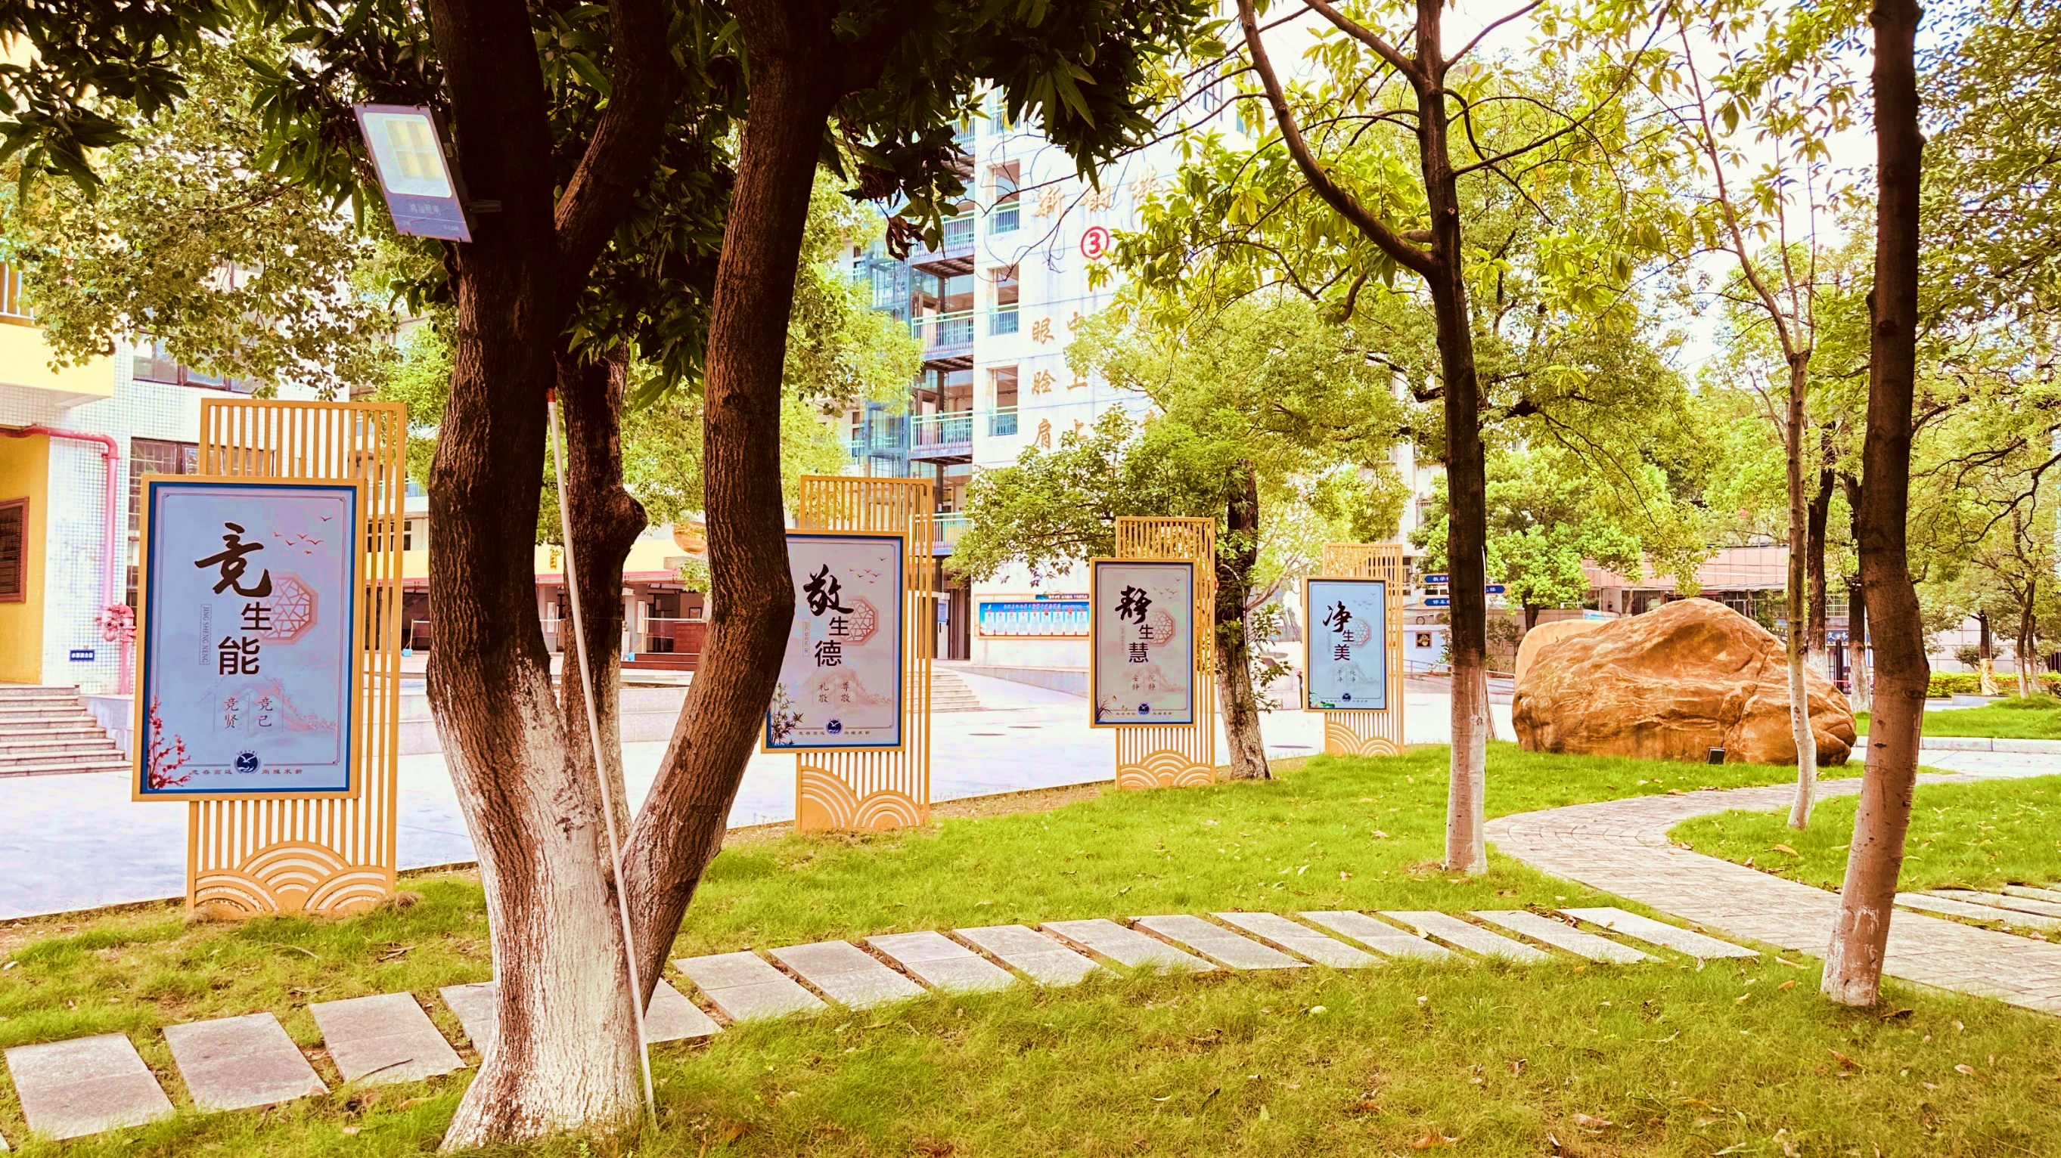


Slide 9
谁说污泥满身的不算英雄
谁说站在光里的才算英雄
怎样的才算“英雄”？
爱你孤身走暗巷
爱你不跪的模样
爱你对峙过绝望不肯哭一场
爱你破烂的衣裳却敢堵命运的枪
“英雄”不在于一时的成败，
而在于其自强不屈的精神品质！

Slide 10
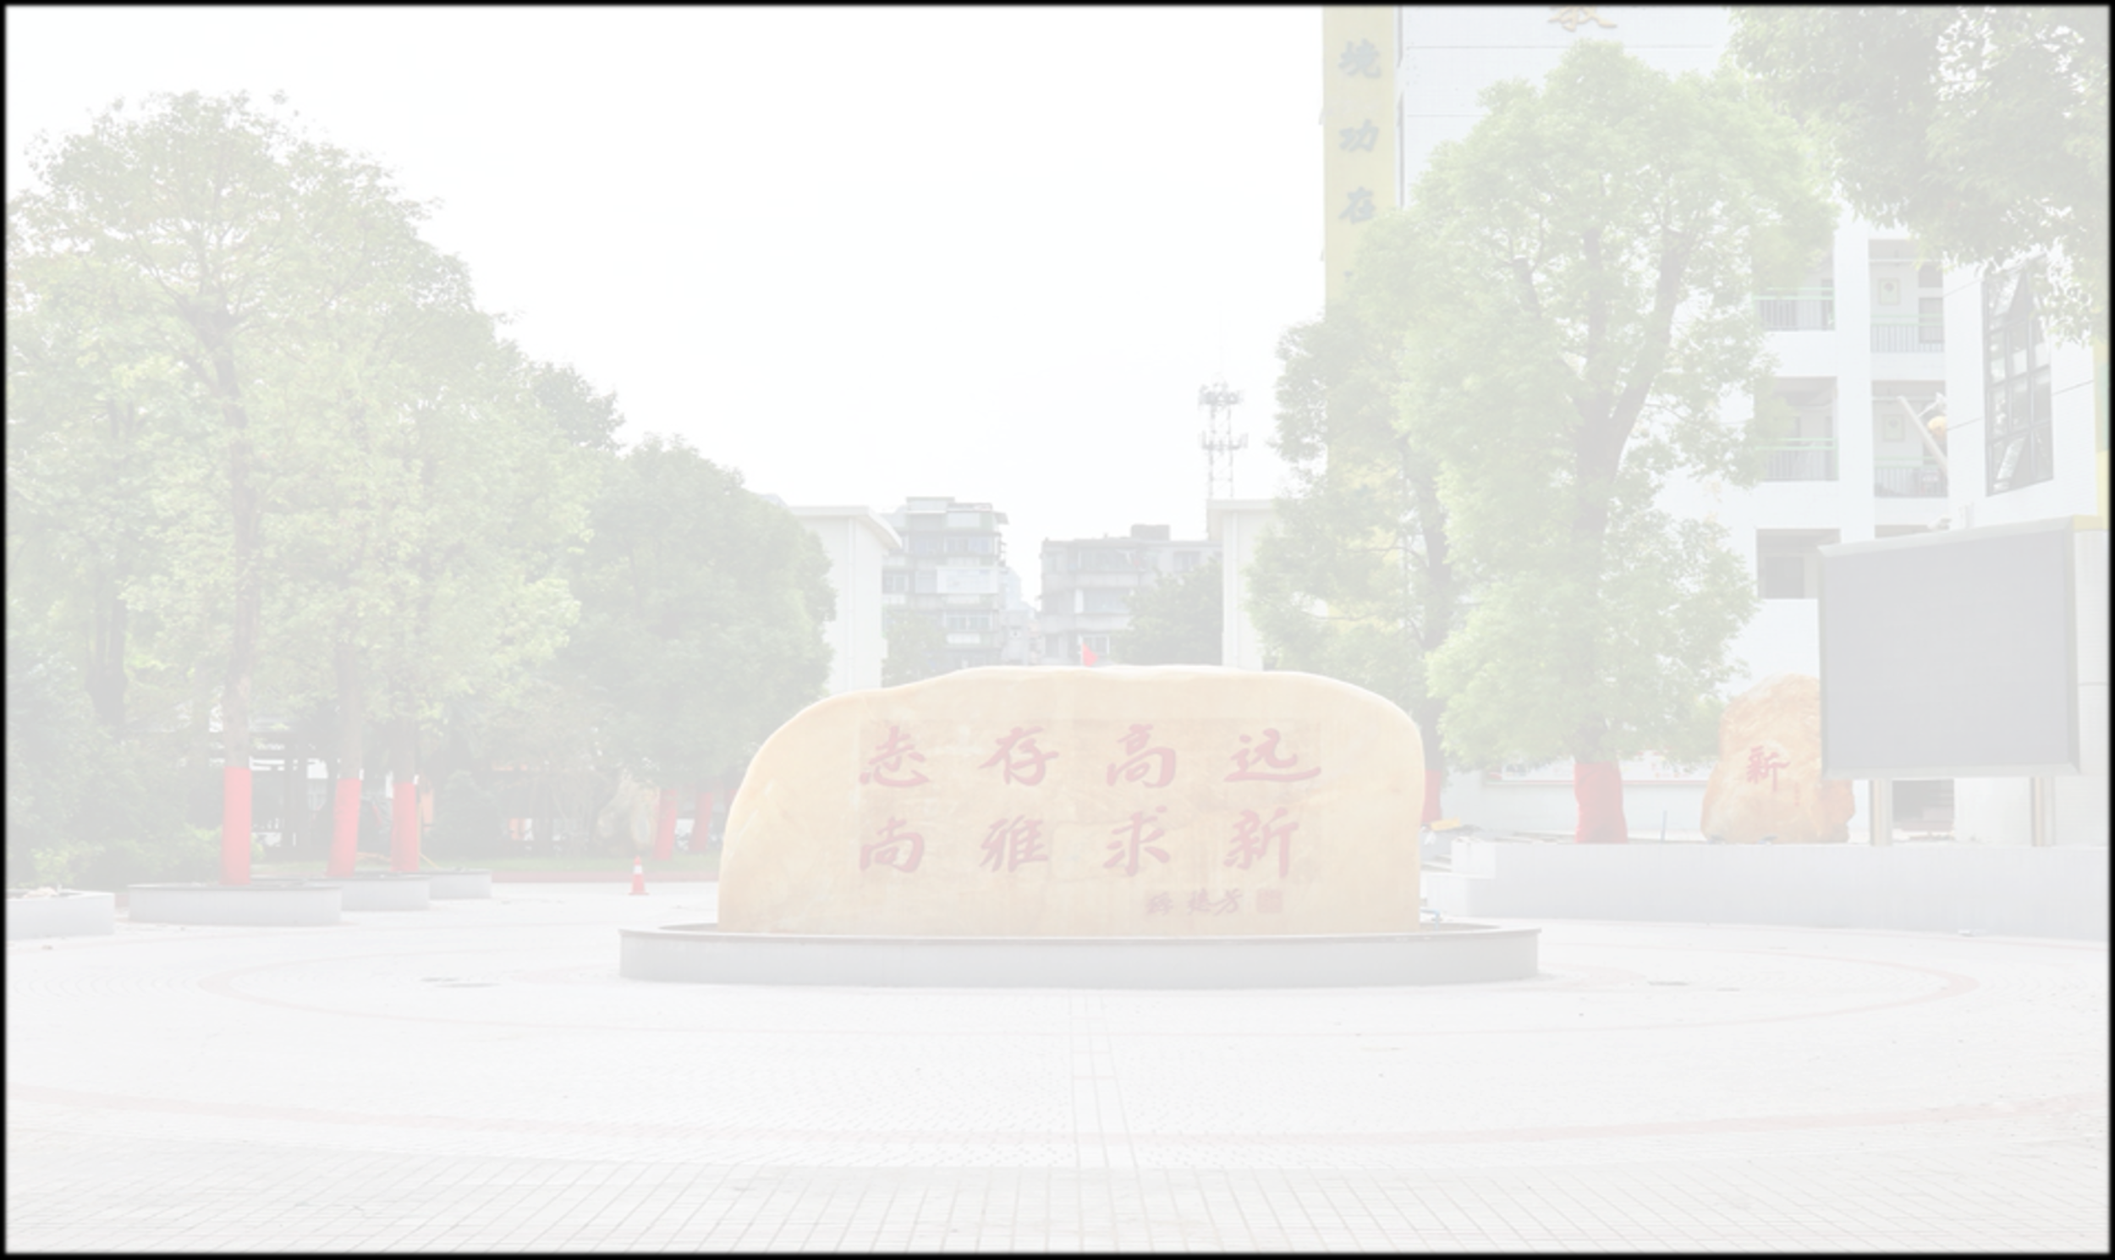

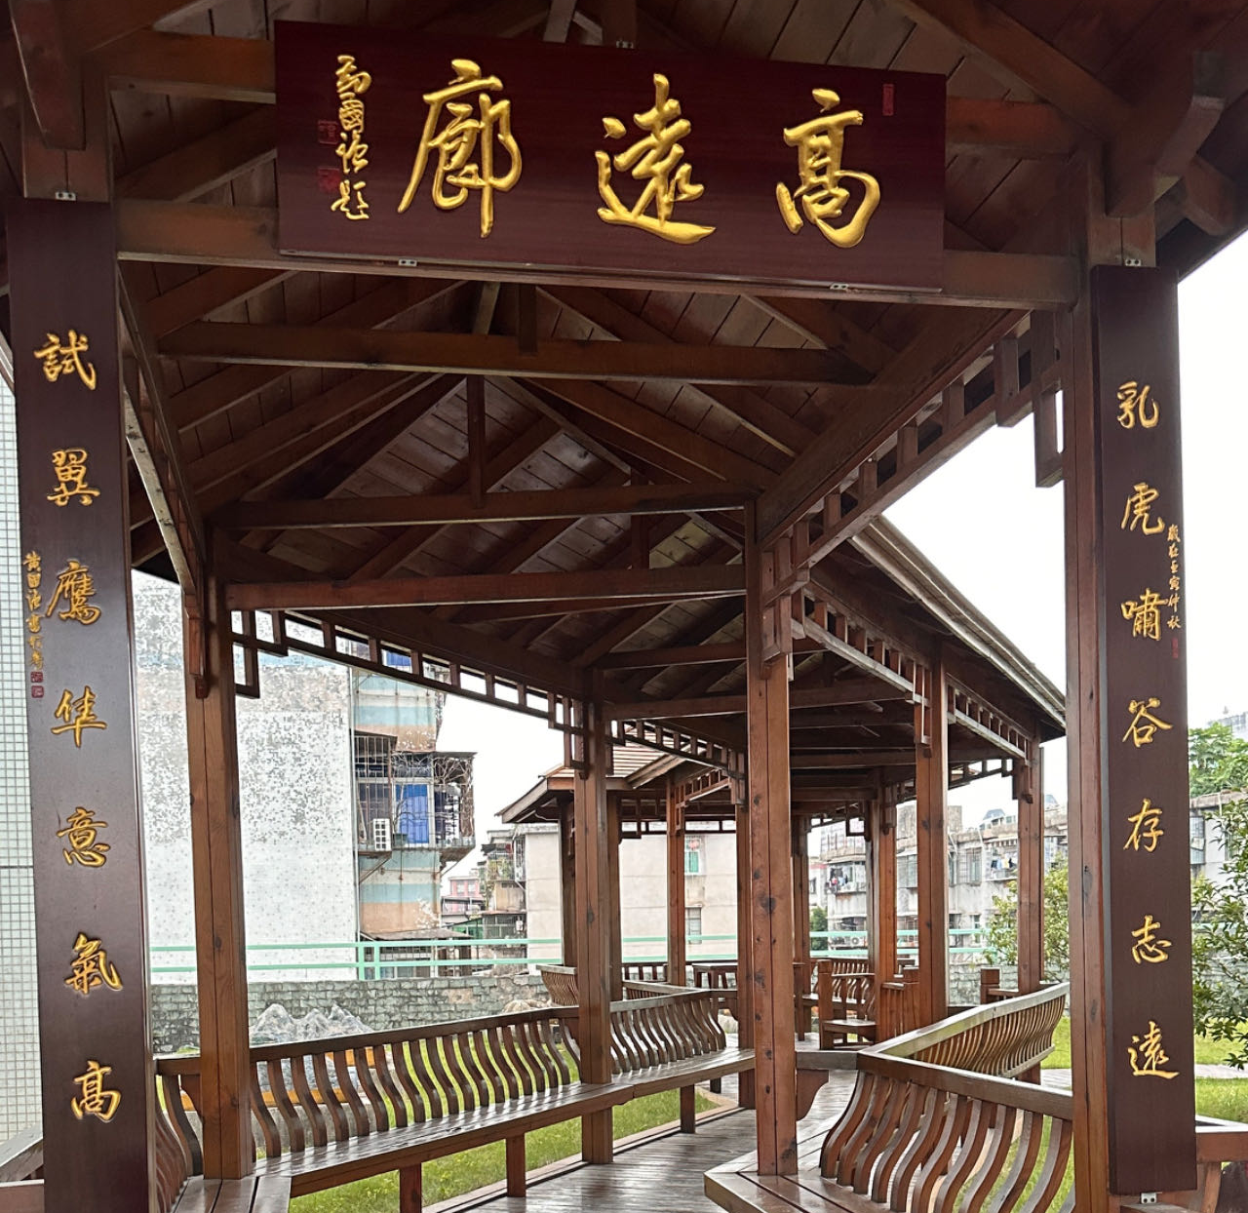
怎样成为“英雄”？
试翼鹰隼意气高
乳虎啸谷存志远
少年，最该有的就是志向与梦想，
少年，最该做的就是敢想、敢干，
俗话说“莫欺少年穷”，
青春就是我们最大的资本，
青春让我们拥有实现梦想、
创造奇迹的无限力量。

Slide 11

怎样成为“英雄”？

Slide 12
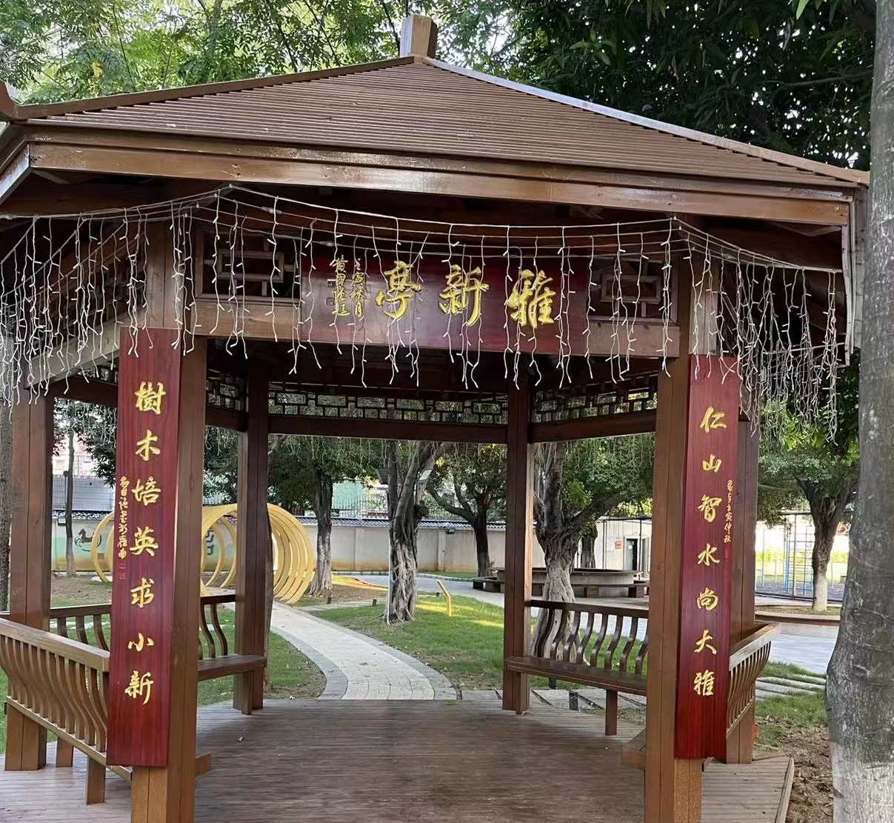
怎样成为“英雄”？
树木培英求小新
仁山智水尚大雅
树立明确的目标，
像山一样持之以恒不懈怠，
提升认知能力水平，
像水一样结合实际讲方法，
大树和小花都是独特的，
不盲目攀比，不怨天尤人，
而是专注于自我的发展与成长，
努力去寻求每天一点小的更新！

Slide 13
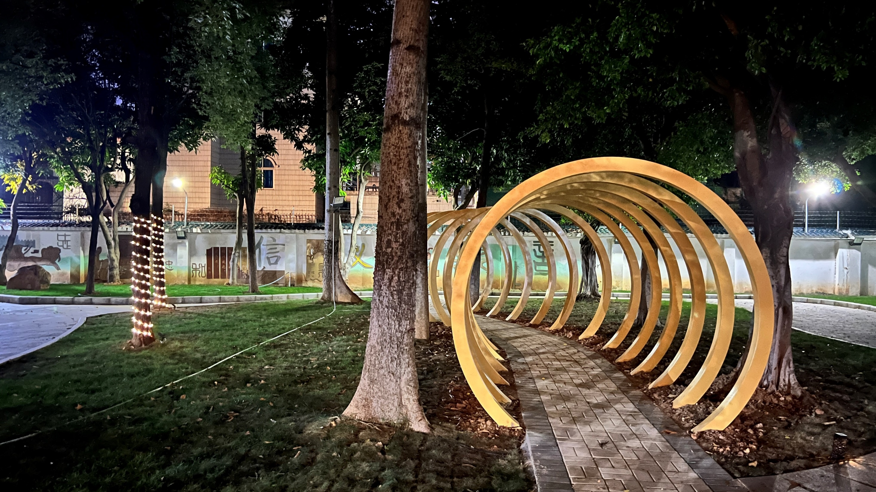
怎样成为“英雄”？
黑夜给了我黑色的眼睛，
我却用它来寻找光明！
通过这次军训，希望同学们都能磨砺出
以下五种英雄的精神品质来：
强健的体魄、严明的纪律、奋发的态度、
顽强的精神、坚韧的意志！

Slide 14

祝同学们从军训开始，
在新中
遇见更优秀的自己；
收获更珍贵的友谊；
拥有更美好的回忆！

